Slide 1
선생님의 미래를 바꾸는 독서 모임
책 읽는 교사 모임

Slide 2
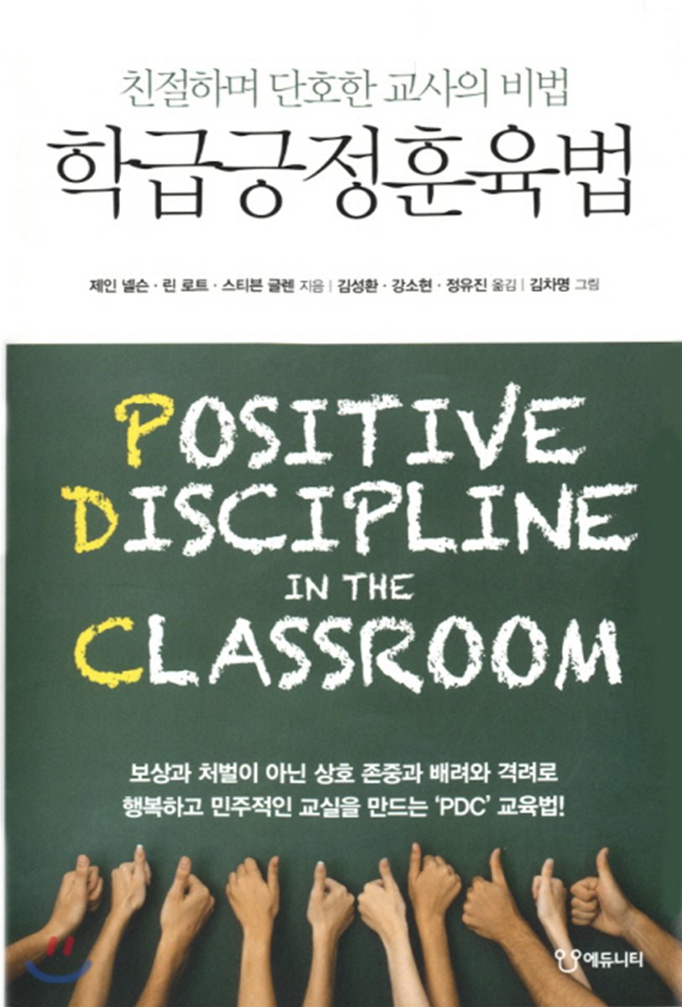
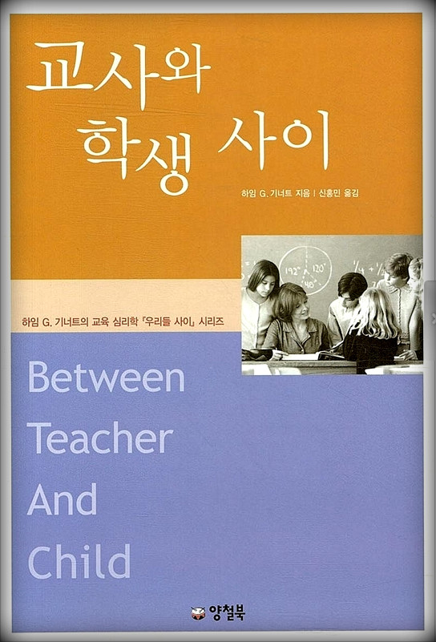
12월 도서

Slide 3
선생님! 잘 지내셨습니까?

Slide 4
정의란 무엇인가?

Slide 5
정의로운 사회를 어떤 철학과 제도로 만들 수 있을까?

Slide 6
제 1 장 옳은 일 하기
책 읽는 교사 모임

Slide 7
제 1 장 옳은 일 하기(정의를 정의할 수 있을까?)
<정의를 바라보는 관점> 16p 정의를 바라보는 관점: 행복 극대화, 자유존중, 미덕 추구 아담 스미스: 보이지 않는 손(수요와 공급) – 가격폭리 처벌법 정치와 경제의 관점에서 행복 극대화(공리주의, 진보, 케인즈). – 자본주의의 끝 “빈 병을 땅에다 파 묻고 정부가 사람을 고용해 빈 병을 파내라“ 자유존중(신자유주의, 시장경제, 하이에크), 미덕추구(양심, 도덕) 행복 vs 자유
결국 부의 재분배의 문제(보이지 않는 손:시장의 논리:공급과 수요, 국가의 통제)
남성를 나무에 비유한다면 여성은 무엇에 비유할 수 있을까?

Slide 8
제 1 장 옳은 일 하기(정의를 정의할 수 있을까?)
행복, 자유, 미덕
단지 개인이 서로를 어떻게 대해야 하는가를 묻는 것으로 끝나지 않는다.
법은 어떤 역할을 해야 하는가? 사회는 어떻게 조직되어야 하는가?
한마디로 정의를 묻는 질문이다.
행복 극대화, 자유 존중, 미덕 추구는 다른 각도에서 정의를 바라본다.

Slide 9
제 1 장 옳은 일 하기(정의를 정의할 수 있을까?)
32P
미국 주요 기업의 최고 경영자
1980년: 노동자들보다 42배 수익
2007년: 노동자들보다 344배 수익
지금은?
1980년에는 지금보다 재능이 적고 일도 덜 했을까? 아니면 원래 소득 격차라는 것인 재능이나 기술과는 무관하게 우연히 발생하는 것일까?
우리가 태어난 국가는 어떠한가?

Slide 10
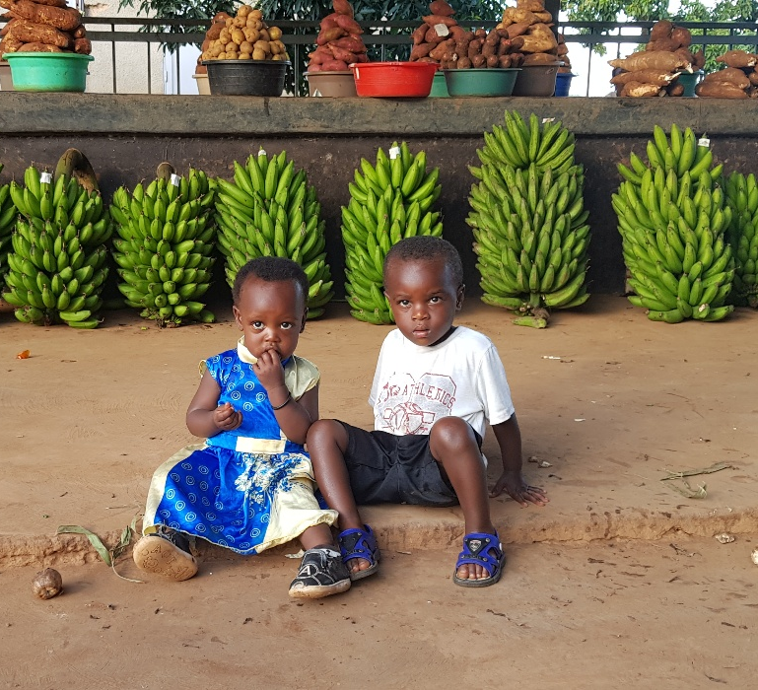
제 1 장 옳은 일 하기(정의를 정의할 수 있을까?)

Slide 11
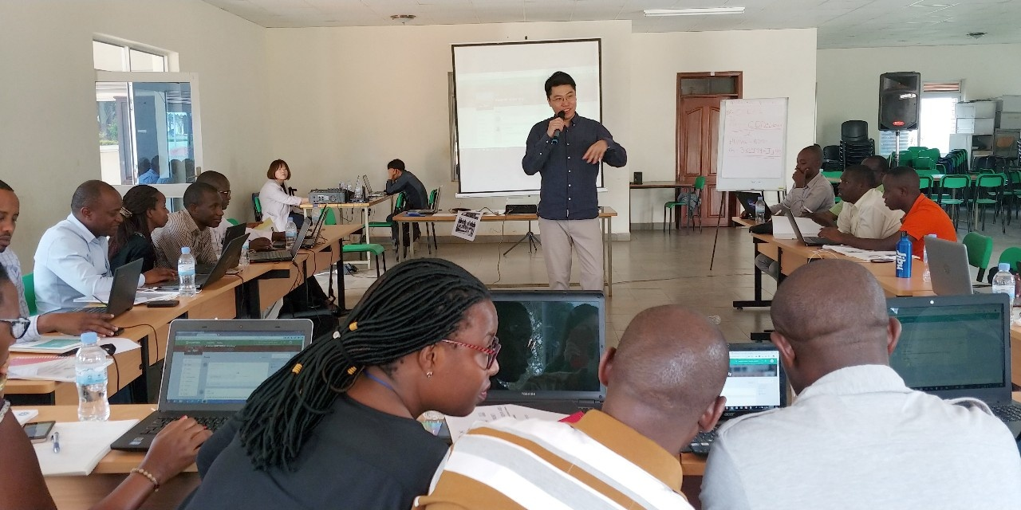
제 1 장 옳은 일 하기(정의를 정의할 수 있을까?)

Slide 12
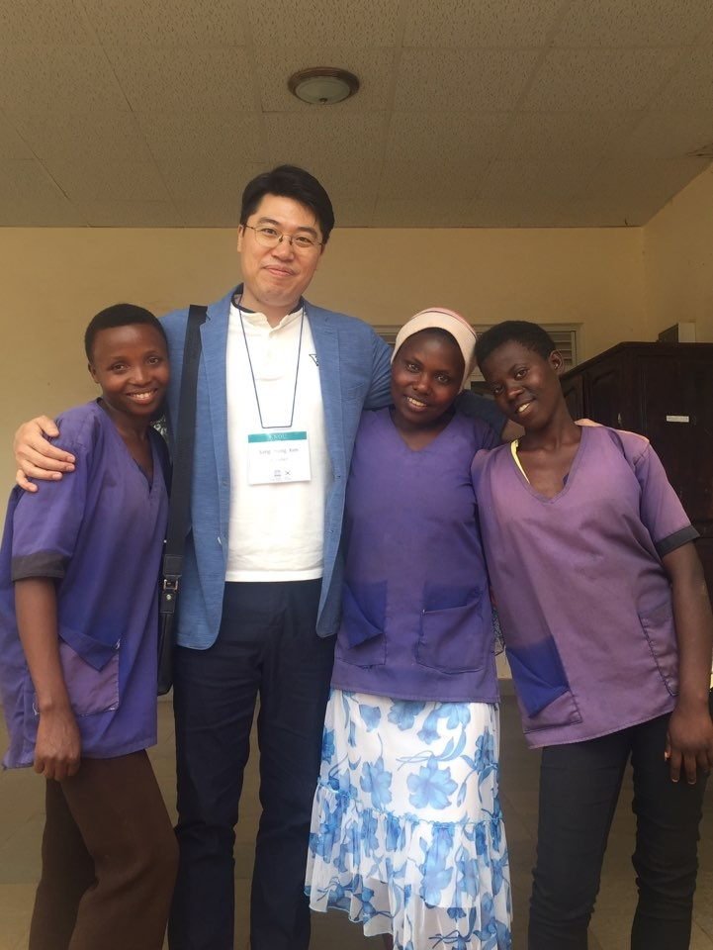
제 1 장 옳은 일 하기(정의를 정의할 수 있을까?)

Slide 13
제 1 장 옳은 일 하기(정의를 정의할 수 있을까?)
사회가 정의로운가? (33p)
소득과 부, 의무와 권리, 권력과 기회, 공직과 영광 등을 어떻게 분배하는지 묻는 것이다.
정의로운 사회는 이것들을 올바르게 분배한다. 다시 말해 각 개인에게 합당한 몫을 준다. 이때 누가, 왜 받을 자격이 있는가를 묻다 보면 문제가 복잡해 진다.

Slide 14
제 1 장 옳은 일 하기(정의를 정의할 수 있을까?)
공리주의
자유(자유방임주의와 공평주의진영의 대립)
평등주의자: 규제 없는 시장은 공정하지도 자유롭지도 않다고 주장한다. 이들이 보기에, 정의를 구현하려면 사회적, 경제적 불이익을 바로잡고 모든 이에게 성공할 기회를 공평하게 나눠 주는 정책을 펴야 한다.
미덕과 좋은 삶

Slide 15
제 1 장 옳은 일 하기(정의를 정의할 수 있을까?)
몇가지 예시(36p)
철로를 이탈한 전차 예시: 많은 사람을 살리는 것이 올바른 일인가?
아프카니스탄의 염소치기 40p (철로에서 뚱뚱한 남자를 미는 것과 무엇이 다른가?)
전쟁: 나의 편이 정의인가? 왜? 상대 진영의 사람을 죽이면 포상을 받는가?

Slide 16
제 1 장 옳은 일 하기(정의를 정의할 수 있을까?)
도덕적 딜레마(44p)
민주사회에서의 삶은 옳고 그름, 정의와 부정에 관한 이견으로 가득하게 마련이다.
그렇다면 정의와 부정, 평등과 불평등, 개인의 권리와 공동선에 관해 다양한 주장이 난무하는 영역을 어떻게 이성적으로 통과할 수 있을까? 에 대한 책
어려운 선택의 문제에 직면했을 때, 도덕적 고민이 어떤 식으로 자연스럽게 나타나는지 부터 살펴보는 것도 하나의 방법이다.
옳은 행위에 대한 견해나 확인 - > 그 원칙을 반박하는 상황 고려 - > 결론
혼란의 힘과 그것을 정리해야 한다는 압박을 느끼는 것이 바로 철학의 출발점

Slide 17
제 1 장 옳은 일 하기(정의를 정의할 수 있을까?)
46p
도덕적 사고가 우리의 판단과 원칙 사이에서 접점을 찾는 것이라면 그런 사고로 어떻게 정의나 도덕적 진실을 이해할 수 있을까?
설령 도덕적 직관과 원칙을 고수하는 태도를 평생에 걸쳐 습득했다 한들, 단순히 일관된 편견의 타래에 머물지 않으리라고 어떻게 확신할 수 있는가?
여럿이 함께 노력해 얻는 것: 민주주의 시민
플라톤 <국가론>: 철학은 우리의 삶의 재료로 존재해야 한다.
벽에 비친 그림자에 영향을 받지 않는 철학은 단지 메마른 이상향을 그릴 뿐이다.
수시와 정시, 문희상 국회의장 위안부 문제 해결법,

Slide 18
제 6 장 존 롤스의 평등 옹호
책 읽는 교사 모임

Slide 19
평등하게 나누는 것은 불가능할까?

Slide 20
제 6 장 존 롤스의 평등 옹호
정의를 고민하는 올바른 방법은 원칙적으로 평등한 상황에서 어떤 원칙에 동의해야 하는 가를 묻는 것이다.(198p)
원칙을 정하려고 모인 사람들이 자기가 사회에서 어떤 위치에 속할지 모른다고 가정해 보자. 그러니까 “무지의 장막“ 뒤에서, 즉 자신이 어떤 사람인지 일시적으로나마 전혀 모르는 상태에서 선택한다고 가정하자. 나의 계층, 성별, 인종과 민족, 정치적 견해나 종교적 신념도 모른다.

Slide 21
협상에서 어느 누구도 우월한 위치에 놓이지 않는다면, 우리가 합의한 원칙은 공정하다.

Slide 22
제 6 장 존 롤스의 평등 옹호
무지의 장막 뒤에서는 공리주의나 자유지상주의를 선택하지 않는다.(199p)
정의의 원칙 두가지
첫째, 언론의 자유나 종교의 자유같은 기본 자유를 모든 시민에게 평등하게 제공한다는 원칙
둘째, 사회적-경제적 평등과 관련한 원칙: 소득과 부를 똑같이 분배해야 한다고 주장하지 않지만 사회적 경제적 불평등을 인정한다면, 그 이익이 사회 구성원 가운데 가장 어려운 사람들에게 돌아가야 한다는 주장

Slide 23
제 6 장 존 롤스의 평등 옹호
계약의 도덕적 한계(202p)
바다 가재 예시: 합의만으로도 의무가 생기는가? 이익이나 도움을 주고 받은 연후에 의무가 생길까?
야구 카드 예시: 무지의 장막에 위배(자발적 교환도 얼마든지 불공정함)
물이 새는 변기 예시: 동의했다고 그 합의가 공정하지 않다. 합의만으로 도덕적 의무가 생기지 않는다.

Slide 24
제 6 장 존 롤스의 평등 옹호
합의가 반드시 필요하지 않을 때(이익이 생겼을 때 반드시 비용을 지불해야 하는가?)
흄의 집 예시: 전세 집 고쳐주기
유리 닦이 예시: 이익이 생겼지만 비용을 지불할 필요가 없을 때

Slide 25
제 6 장 존 롤스의 평등 옹호
이익인가? 합의인가?(207p)
샘의 자동차 수리 예시
학급에서 쓰레기를 줍는 원칙을 의무로 정해야 하는가?
쓰레기를 줍는 학생에게 호혜를 배풀어야 하는가?

Slide 26
제 6 장 존 롤스의 평등 옹호
정의의 두가지 원칙(211p) -- 토론거리
차등 원칙(논의 거리)
사회에서 가장 약자에 속하는 사람에게 이익이 돌아가는 경우에만 사회적, 경제적 불평등을 인정? 가능하겠는가?
차상위, 생활보호 대상자, 장애인, 사회 약자, 소수민족에게 대학 진입장벽을 낮춘다면? (부모의 소득이 낮은 학생들에게 대학 입학의 문턱을 낮춘다면?)
미국과 유럽의 차이(상위 30% 대학을 뺑뺑이로 돌린다면?)
논의 후 무지의 장막 뒤에서 다시 논의

Slide 27
제 6 장 존 롤스의 평등 옹호
도덕성 임의성 배제의 원칙(214p)
봉건제도 또는 카스트 제도: 출생에 따라 정해지는 계층
자유 지상주의: 기회 균등을 공식 인정하는 자유시장(현실은?)
능력 위주: 공정한 기회균등을 인정하는 자유시장(형식적인 기회균등)
평등주의: 롤스의 차등원칙

Slide 28
제 6 장 존 롤스의 평등 옹호
평등주의 악몽(217p)
커트 보네것: 해리슨 버거론 2081년 완전한 평등시대
롤스:
재능 있는 사람에게 불이익을 주지 않으면서 재능과 소질의 불공정한 분배를 바로 잡는다. 재능 있는 사람을 격려해서 그 재능을 개발하고, 그 재능으로 시장에 거두어 들인 대가는 공동체 전체에게 돌아가게 하는 것이다.
오직 차등원칙만이 소득과 부의 분배를 우연에 좌우되지 않도록 한다.

Slide 29
제 6 장 존 롤스의 평등 옹호
반박(220p)
격려금 정도는 괜찮지 않는가?
롤스는 격려차원의 보상금으로 생긴 소득 불균형은 허용한다고 말한다. 그러나 그 격려금도 어려운 환경에 놓인 사람들의 운명을 개선하는데 쓰여야 한다.
비록 재능은 타고났지만 그러한 노력의 대가는 받을 자격이 있지 않는가?
롤스는 노력도 혜택 받은 가정환경의 산물일 수 있다. “노력하고 도전해서 소위 자격을 갖춘 사람이 되려는 의지조차도 행복한 가정과 사회적 환경의 영향이다.”

Slide 30
제 6 장 존 롤스의 평등 옹호
분배되는 몫은 타고난 운에 따라 결정(운은 도덕적 관점에서 임의성이다)226p
매력 자본을 가지고 태어난 정우성
운동능력을 타고난 마이클 조던
그 사회가 Youtube를 선호하는 시대
내가 경쟁에서 승리할 확률이 높은 재능을 가졌다 해도, 그 재능이 전적으로 노력의 결과는 아니라는 사실이다.
어떤 자질이 사회에 기여하느냐는 그때그때 사회가 어떤 자질을 높게 평가하느냐에 달려있다.

Slide 31
제 6 장 존 롤스의 평등 옹호
경제학자 밀턴 프리드먼의 ‘선택의 자유＇(229p): 로널드 레이건 시절의 교과서
사회 계층에 따라 받는 불공정한 혜택을 인정
재능과 소질을 물려받은 사람들의 불공정도 인정
불공평을 수정하려고 해서는 안되고 그 불공평과 더불어 사는 법을 터득하고, 그 결과 생겨나는 이익을 즐겨야 한다고 주장
정부가 수정하려고 하지 말아라. 우리가 한탄하는 적잖은 불공평에서 얼마나 많은 이익을 얻고 있는지 깨달아라.

Slide 32
제 6 장 존 롤스의 평등 옹호
실제로 존재하는 방식은 마땅히 존재해야하는 방식을 결정하지 않는다는 것이다.
(230p)
존 롤스느 프리드먼의 견해에 반영된 자기 위안식 조언을 거부한다.
그래. 불공정하다. 하지만 자연의 분배방식이나 인간의 사회적 위치는 요소에 불과하다.
공정이나 불공정은 제도가 그러한 요소들을 다루는 방식에서 생겨난다.

Slide 33
제 6 장 존 롤스의 평등 옹호

Slide 34
제 6 장 존 롤스의 평등 옹호

Slide 35
정 리 공부라는 것은 무엇입니까?
공부는 망치로 합니다.
공부는 책상 위에 서는 것입니다.
공부는 뿌리에 힘쓰는 것입니다.
음지를 지향하는 공부가 진짜 공부입니다
더 어둡고 축축한 곳으로 밑바닥 깊숙한 곳까지 가야 더욱 깊고 넓게 뿌리를 내릴 수 있습니다.
신영복교수님의 말씀도 그렇습니다.

Slide 36
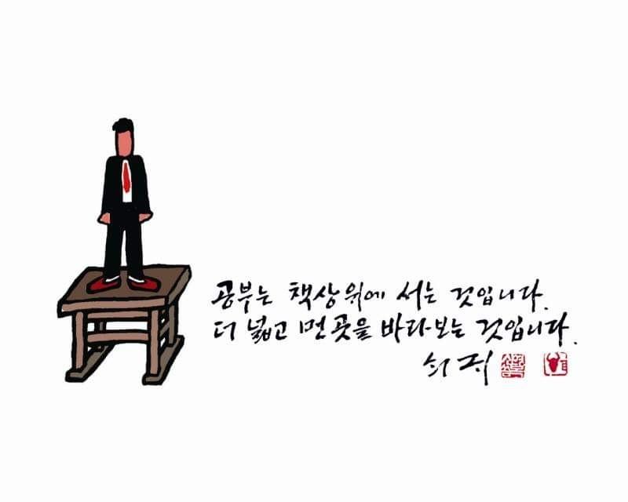
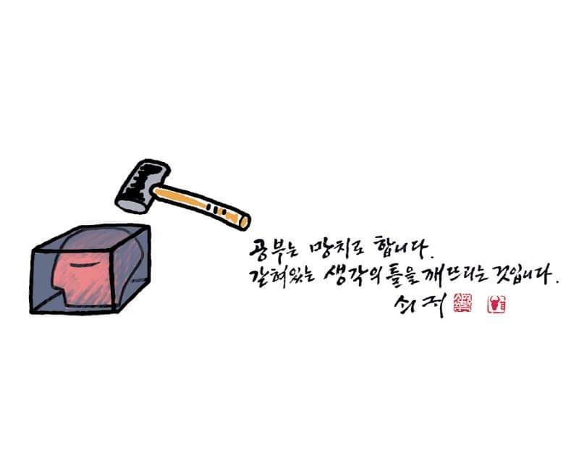
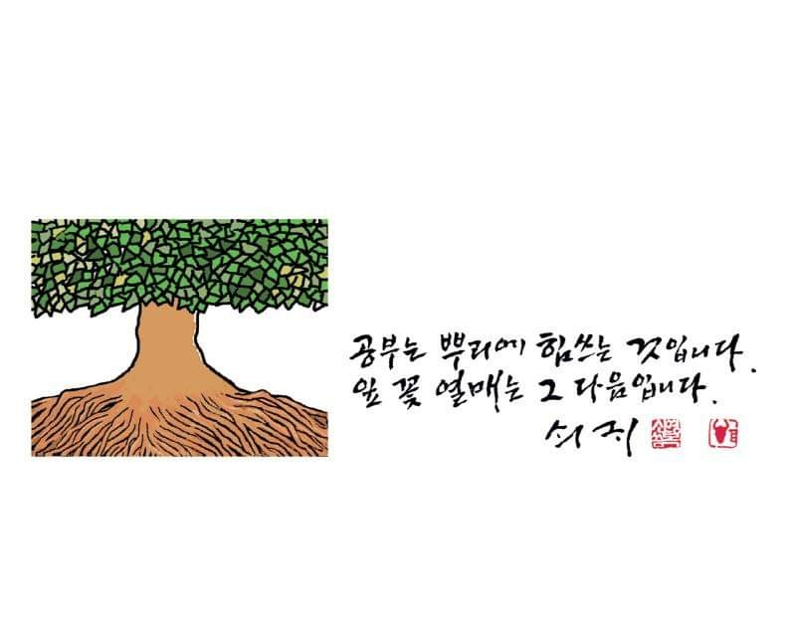
제 1 장 옳은 일 하기(정의를 정의할 수 있을까?)

